Slide 1
循环结构
白忠建

Slide 2
计算思维
计算思维是人而非计算机的思维
要点
抽象化
自动化

Slide 3
计算思维在计算机中的实现
抽象化 → 建模(modeling)
自动化 → 迭代(iteration)

Slide 4
案例
计算 1 + 2 + 3 + … + n，n是自然数
解题思路
令 s = 0
s += 1
s += 2
…
s += n
问题：如何自动化？

Slide 5

案例：续1
建模
用递推关系解决自动化问题
递推关系实际上是一种迭代
$$f\left(x\right)=\left\{\begin{aligned}0, x=0 \\ &f\left(x−1\right)+x, x>0\end{aligned}\right.$$

Slide 6
案例：续2
模型转换为算法
令迭代变量 s = 0，自变量 x = 0
s += x
++x
转到2
这个算法有什么问题？

Slide 7
案例：续3
完整的算法
令迭代变量 s = 0，自变量 x = 0
if x <= n then
s += x
++x
转到2
else 结束

Slide 8
案例：续4
算法转换为实现代码
令迭代变量 s = 0，自变量 x = 0
if x <= n then
s += x
++x
转到2
else 结束
int s = 0, x = 0;
while ( x <= n ) {
s += x;
++x;
}

Slide 9
C的三种循环语句
int s = 0, x = 0;
while ( x <= n ) {
s += x;
++x;
}
int s = 0, x = 0;
do {
s += x;
++x;
} while ( x <= n );
int s = 0, x;
for (x = 0; x <= n; ++x)
s += x;
int s = 0;
for (int x = 0; x <= n; ++x)
s += x;

Slide 10
for语句
int s = 0, x; for (x = 0; x <= n; ++x) s += x;
int s = 0; for (int x = 0; x <= n; ++x) s += x;
int s = 0, x = 0; for (; x <= n; ++x) s += x;
int s = 0, x = 0; for (; x <= n; ) s += ++x;
int s = 0, x = 0; for (;;) { if (x > n) break; s += ++x; }

Slide 11

小结
计算型迭代的通用模型
$$S=a_{o}@a_{1}{@a}_{2}…@a_{n−1}$$
S = C_{s}, A = a₀;
While !结束条件 do:
S @= A
A = f(A) // a_{i}=f(a_{i-1})
迭代法

Slide 12
课堂练习1
从键盘输入一个正整数n，求n!
fact.c

Slide 13
课堂练习2
从键盘输入一个正整数n，求1/1! + 1/2! + 1/3! + … + 1/n!
sum.c

Slide 14
课堂练习3
挑战：求Fibonacci数列的第n项
Fibonacci数列的定义为：第1、2项为1；从第3项起，每项是前两项之和
提示：两项递推

Slide 15
练习3解析
f1 = f2 = 1;
loop(condition) {
f3 = f2 + f1;
f1 = f2;
f2 = f3;
}
第i次迭代
 |  | f1 | f2 | f3
第i+1次迭代
 |  |  | f1 | f2 | f3
fibo.c

Slide 16
课堂练习4
从键盘输入一串数字字符，以回车结束。程序代码将这个数字字符串转换为整数。
提示：只能读入字符，不能用%d格式读入。输入可能存在多个前导’0’
toint.c

Slide 17

课堂练习5
已知：
$$e^{x}=1+\frac{x}{1!}+\frac{x^{2}}{2!}+\frac{x^{3}}{3!}+…, −∞<x<∞$$
现从键盘输入一个实数x，不用库函数，通过计算求出$cosx$的近似值

Slide 18
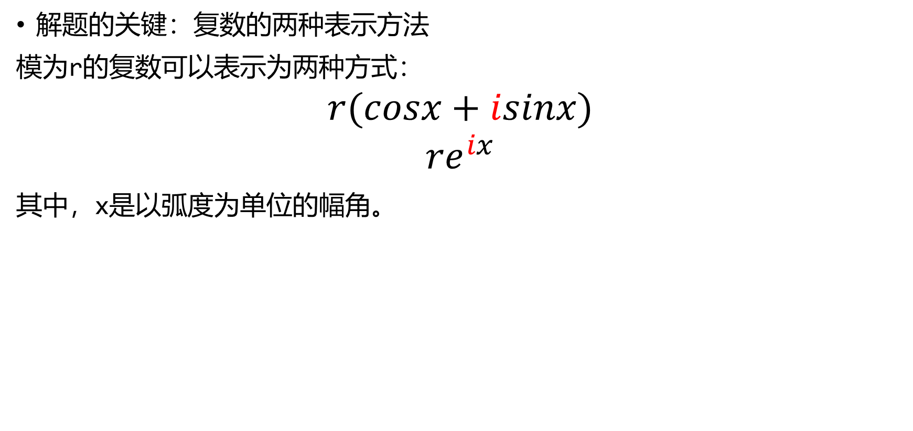
练习5解析
解题的关键：复数的两种表示方法
模为r的复数可以表示为两种方式：
$$r(cosx+isinx)$$
$${re}^{ix}$$
其中，x是以弧度为单位的幅角。
Y
r
x
O
X

Slide 19

练习5解析：续1
取r=1，则有：
$$cosx+isinx{=e}^{ix}$$
展开右边，则有：
$$cosx+isinx=1+\frac{ix}{1!}+\frac{(i{x)}^{2}}{2!}+\frac{(i{x)}^{3}}{3!}+…$$

Slide 20
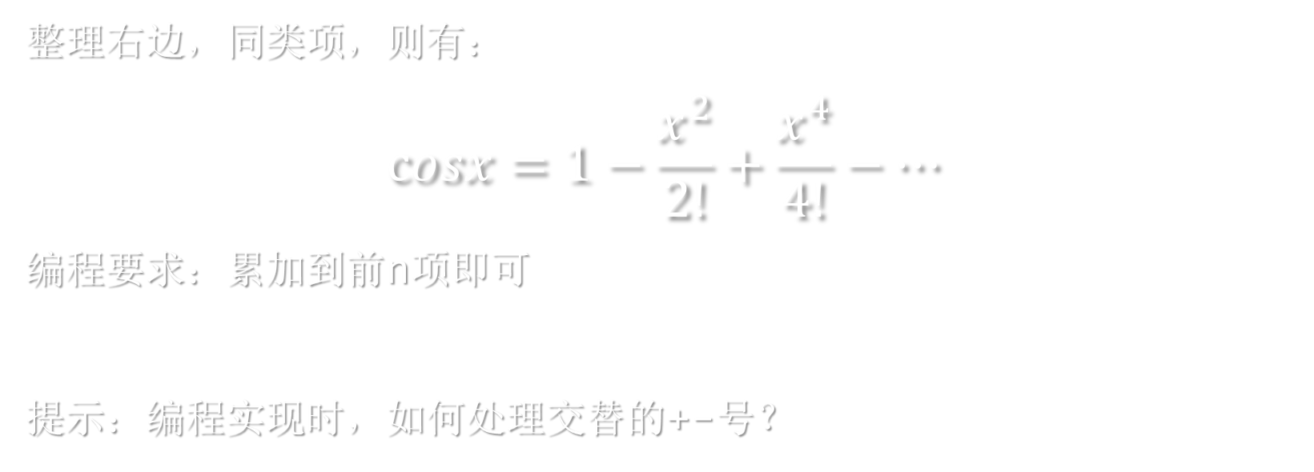
练习5解析：续2
整理右边，同类项，则有：
$$cosx=1−\frac{x^{2}}{2!}+\frac{x^{4}}{4!}−…$$
编程要求：累加到前n项即可
提示：编程实现时，如何处理交替的+-号？
cosx.c

Slide 21
课堂练习6
从键盘输入一个正整数n，判定其是否为素数
提示：
素数的模型是什么？
素数的定义：除了1和它本身外，没有其他因子的数为素数
枚举（穷举）法：用所有可能解逐一去测试条件，如果满足则是可行解
isprime.c

Slide 22
循环是可以嵌套的
for (int i = 0; i < 10; ++i) {
for (int j = 0; j < 5; ++j) {
printf(“%4d”, i * 5 + j);
}
}
内层循环完全嵌入到外层循环内部，不能交叉。
在执行内层循环时，外层循环的循环控制变量i保持不变。例如，当i=0时，内层j循环将打印出0~4。
当内层循环执行完后，控制将回到外层循环的增量表达式，即：执行一次++i，然后再判断外层循环是否继续。例如，接续上一点中的例子，i自加为1，再次进入内层j循环，打印出5~9。

Slide 23
课堂练习7
打印九九乘法表
99x.c

Slide 24
课堂练习8
求解“百鸡问题”
今有鸡翁一，值钱伍；鸡母一，值钱三；鸡雏三，值钱一。凡百钱买鸡百只，问鸡翁、母、雏各几何？

Slide 25

练习8解析
建模
令公鸡有x只，母鸡有y只，小鸡有z只，则有：
$$\left\{\begin{aligned}x+y+z&=100 \\ 5x+3y+\frac{z}{3}&=100 \\ x,y,z&≤100\end{aligned}\right.$$

Slide 26

练习8解析：续1
优化模型
$$\left\{\begin{aligned}x+y+z&=100 \\ 15x+9y+z&=300 \\ x&≤20 \\ y&≤33 \\ z&≤100\end{aligned}\right.$$

Slide 27
练习8解析：续2
算法
for (x = 0; x <= 20; ++x)
for (y = 0; y <= 33; ++y)
for (z = 0; z <= 100; ++z)
if (x + y + z == 100
&& 15*x + 9*y + z == 300)
output x, y, z;
for (x = 0; x <= 20; ++x)
for (y = 0; y <= 33; ++y) {
z = 100 – x – y;
if (15*x + 9*y + z == 300)
output x, y, z;
}
100chickens.c

Slide 28
中止循环：break和continue
break：中止直接包含它的循环
continue：中止本次循环，调到条件测试部分，以开始下一次循环
while (…) {
s1;
break;
s2;
}
while ( x <= n ) {
s1;
continue;
s2;
}
两种情况下，语句s2都是不可到达的，也就是不可能被执行到的

Slide 29
课后练习
练习5的做法是累加到前n项即可。现在请改进一下程序，不是累加前n项，而是结果精度达到要求（相继两次的计算结果差值的绝对值小于某个指定的很小的常数）就不再计算。
基于练习6，找出区间[a,b]内所有的素数。a、b的值从键盘输入，且a<b。
完成练习8。

